Slide 1
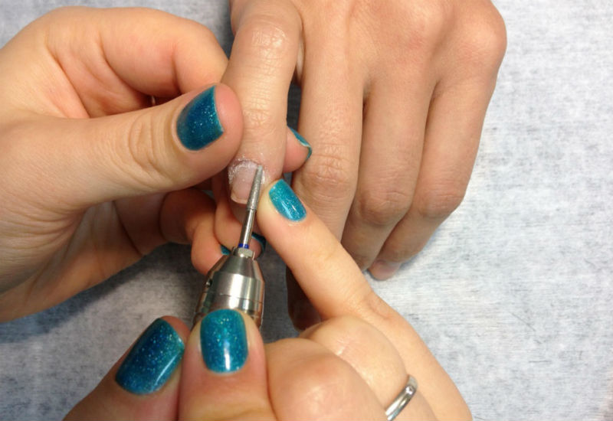
12-Mavzu: Manikyur turlari
Apparat manikyuri.
Apparat manikyuri – bu kutikulani o‘lik hujayralardan ozod qiladigan va kutikulaning o‘zini saqlab qoladigan (yevropa) manikyuraning bir turi. Manikyur, asbobning uch qismida tez aylanadigan, almashtiriladigan, silliqlash uchlari bo‘lgan asbob yordamida amalga oshiriladi.

Slide 2
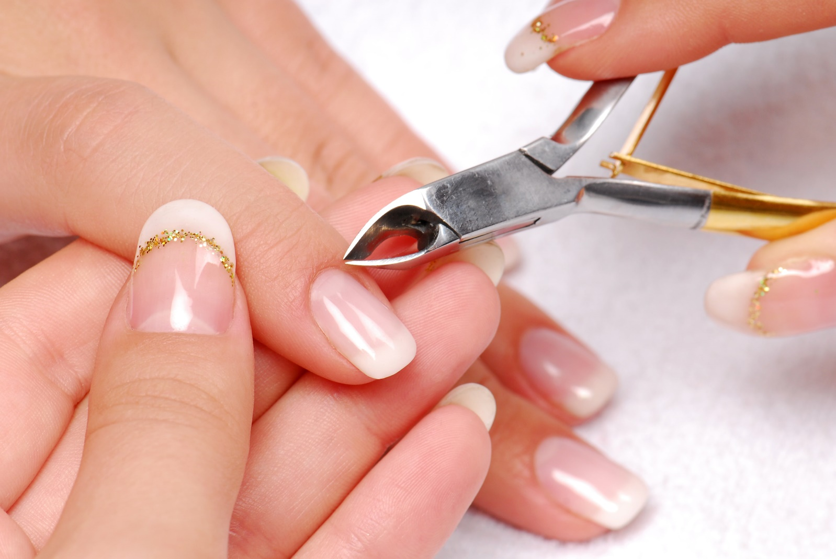
O‘tkir tig‘li asboblar yordamida bajariladigan manikyur.
Ushbu manikyur ishonchsizligi tufayli ko‘plab mamlakatlarda taqiqlangan. Amaliyot davomida kutikulaga shikast yetishi va infeksiya yuqtirib olish xavfi mavjud. Bundan tashqari, manikyurchi mohir usta bo‘lmasa, keyinchalik kutikulada burmalar paydo bo‘lishi mumkin.

Slide 3
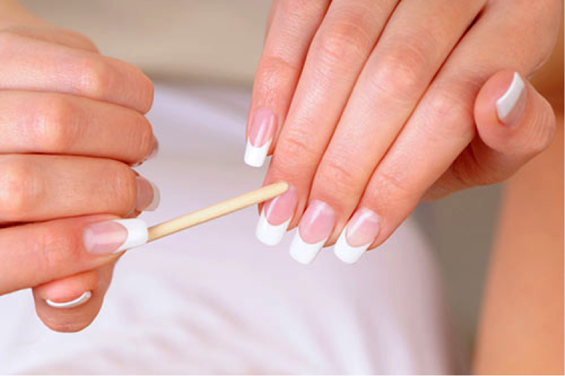
Yevropacha manikyur (o‘tkir tig‘larsiz).
Yevropacha manikyurning asosiy afzalligi va ajralib turadigan xususiyati shundaki, tirnoq atrofidagi teri kesilmaydi, balki orqaga suriladi, lekin qolgan barcha amaliyotlar klassik manikyurdagi kabi bir xilda amalga oshiriladi. Kutikula maxsus emulsiyalar va moylar bilan yumshatiladi, tirnoq plastinkasi esa silliqlanadi. Bu usul mutlaqo xavfsiz bo‘lib, nozik teri egalari va qon tomirlari yaqin joylashganlar uchun juda mos keladi.

Slide 4
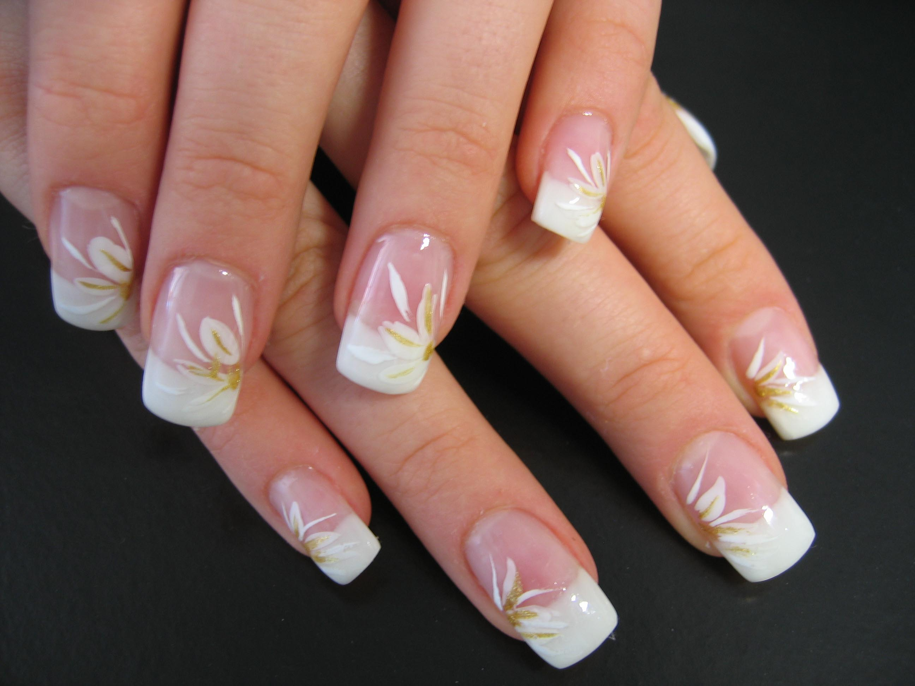
Fransuzcha manikyur.
Manikyurning eng mashhur va eng nafis turi fransuz manikyuridir. U ORLY fransuz dizaynerlari tomonidan har qanday kiyim va har qanday holat uchun mos keladigan universal manikyur sifatida yaratilgan. Fransuz manikyurining o‘ziga xos xususiyati tirnoqning uchiga urg‘u berishdir. Professional tilda ushbu turdagi manikyur «French» deb ataladi.

